Slide 1

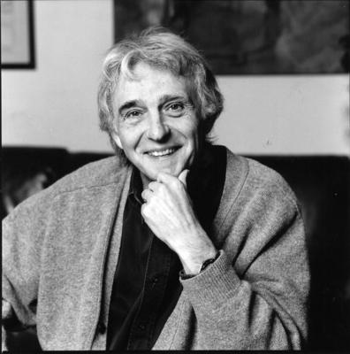
Armand Mattelart
Historia de las Sociedad de la información.

Slide 2
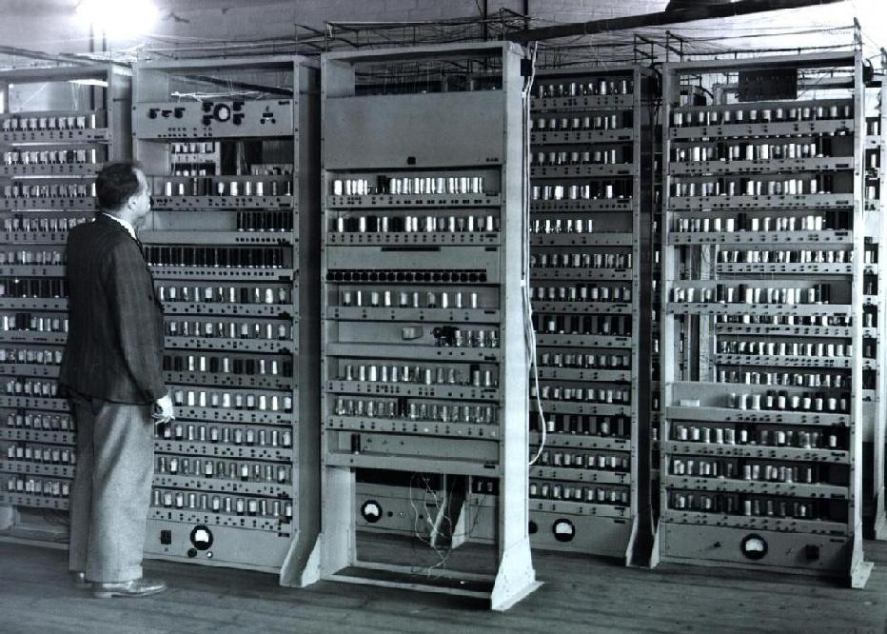
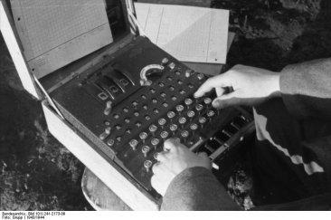

La aparición de las máquinas informáticas.
Los avatares de las políticas públicas.

Slide 3
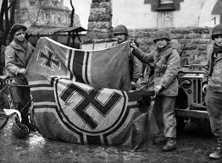
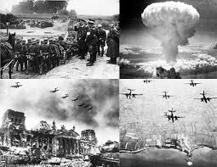
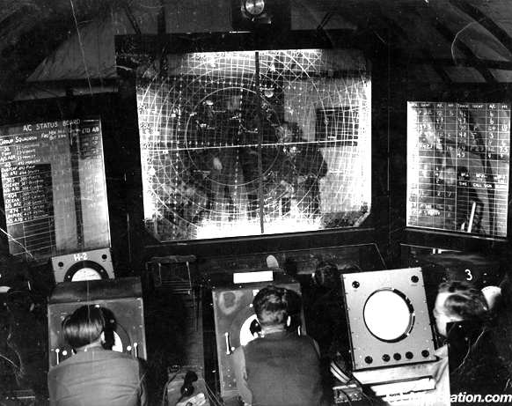
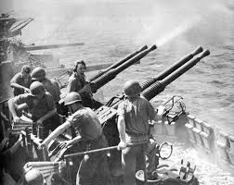
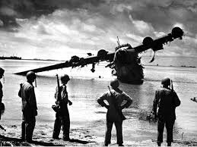
TRANSCURSO Y DESARROLLO DE LA SEGUNDA GUERRA MUNDIAL.

Slide 4



Hacia la automatización del campo de batalla.
Las máquinas inteligentes inician su despegue en el transcurso de la segunda guerra mundial.
Construcción del cerebro electrónico.
CEREBRO = HUMANO.
CEREBRO ELECTRÓNICO = MAQUINA.

Slide 5
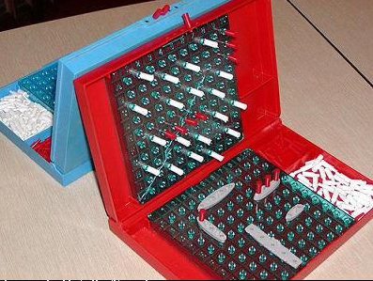
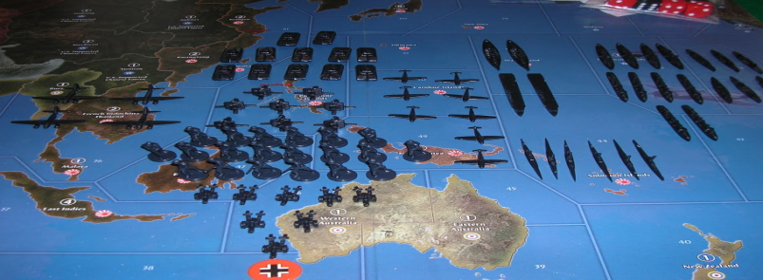
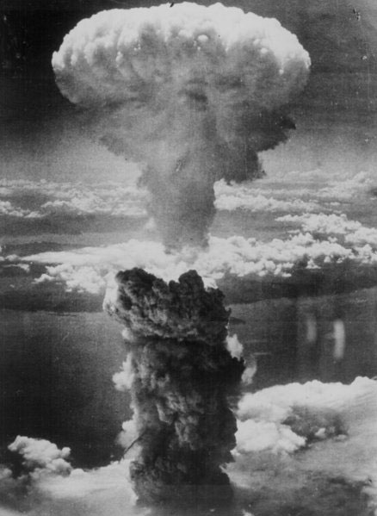
Tres frentes que contribuyen al progreso de las “grandes calculadoras”:
El desciframiento de la correspondencia estratégica del enemigo.
Las tablas de tiro para uso de la artillería antiaérea.
La bomba atómica.

Slide 6
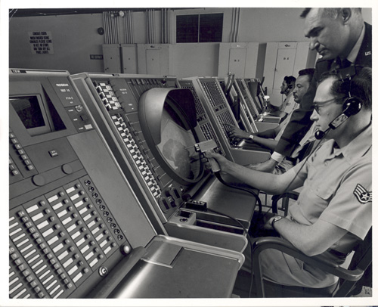
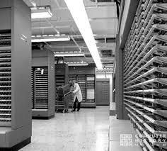
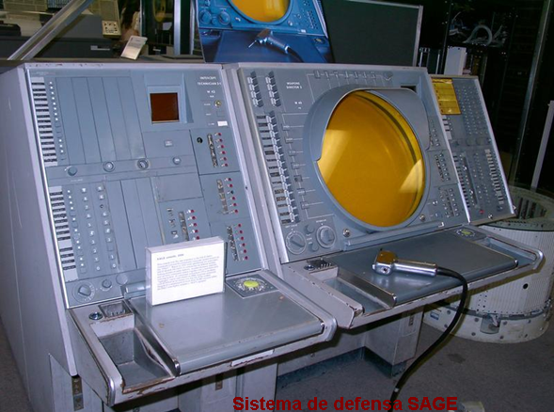
SAGE, prefigura los grandes sistemas interconexión en tiempo real entre ordenadores.
Primer circuito completo de detección, decisión y respuesta
Es un mito, una metáfora de la defensa total.

Slide 7
THINK TANKS
Operations Research
Investigación que tiende a formalizar modelos de análisis aplicables a las operaciones militares.
La producción del conocimiento-operación: el think thank o cajón de ideas.

Slide 8


El Primero, y el más conocido, de los think thanks es el que, en 1946, funda la US Air Force en Santa Mónica, en California:
RAND
(Research AND Development Corporation)

Slide 9
Considerada cuna del análisis de sistemas, de las metodologías sobre la eficacia de los costos, del sistema de planificación, programación y presupuestos y de las aplicaciones de teoría de juegos.
La RAND se independiza y se acoge al estatuto de non-profit independent enterprise (empresa indepenciente de carácter no lucrativo).
Se perfila nueva función: el military intellectual.

Slide 10
Este tipo de cajón de ideas se manifestará poco a poco como un lugar estratégico en la producción de un conocimiento orientado hacia la planificación de la sociedad del futuro.
Contrato de 1946 celebrado entre la RAND con las US Air Force es un estudio sobre las posibilidades de los satélites de exploración espacial titulado Preliminary Design of an Experimental World-Circling Spaceship
Técnica de previsión: DELPHI.

Slide 11
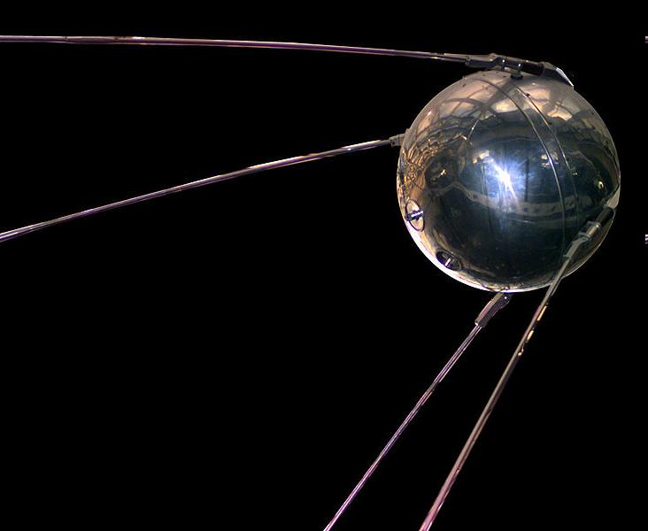
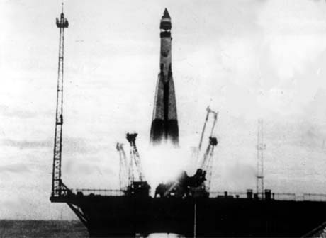
La RAND contribuye a legitimar la idea de que existen métodos objetivos para explorar el porvenir.
La Unión Soviética desafía a Norteamerica con el lanzamiento del satélite Sputnik, abriendo así un nuevo frente en la Guerra Fría, la lucha por la conquista del espacio.

Slide 12
Se crea la DARPA, dicha agencia inaugura la red Arpanet, antepasado de Internet.
“los principios de intercambio igualitario y de circulación libre y gratuita de la información en el marco de una red cooperativa gestionada por sus usuarios que constituyen el núcleo del marco sociotécnico del Internet universitario se van a difundir, piensan, con la nueva tecnología” (Flichy, 1999).
En el plano de la innovación técnica, el énfasis se pone en el desarrollo de nuevos dispositivos de vigilancia de sensores, de alarmas de infiltración, de radiocomunicación, de ordenadores, en resumen se asiste a la aparición de los microtecnologías de la electronic battlefield

Slide 13
La existencia de guerrillas en países del tercer mundo.
En esta etapa se espera de los especialistas en ciencias sociales que aclaren el comportamiento insurreccional y construyan modelos analíticos de cambio social y de control social que eviten que las poblaciones civiles caigan en la tentación de recurrir a la violencia.
Un estudio dirigido para la sociedad y ya no solo a la guerra.

Slide 14
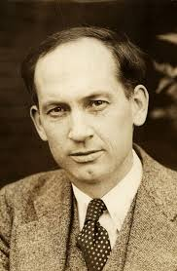
El envite civilizacional
La tentación determinista.
Harold Innis intenta demostrar como
la tecnología de la comunicación ha
determinado las formas de poder y,
más concretamente, las formas de
dominio imperial.
Tendencias de la comunicación permite distinguir entre los vectores de comunicación según estén vinculados al tiempo -la tradición oral y el manuscrito-; al espacio -la tradición mecanizada, representada por la imprenta y la comunicación electrónica-.
A cada una de estas tendencias le corresponde una determinada configuración social.

Slide 15
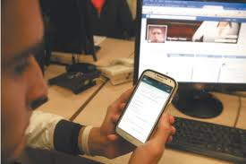
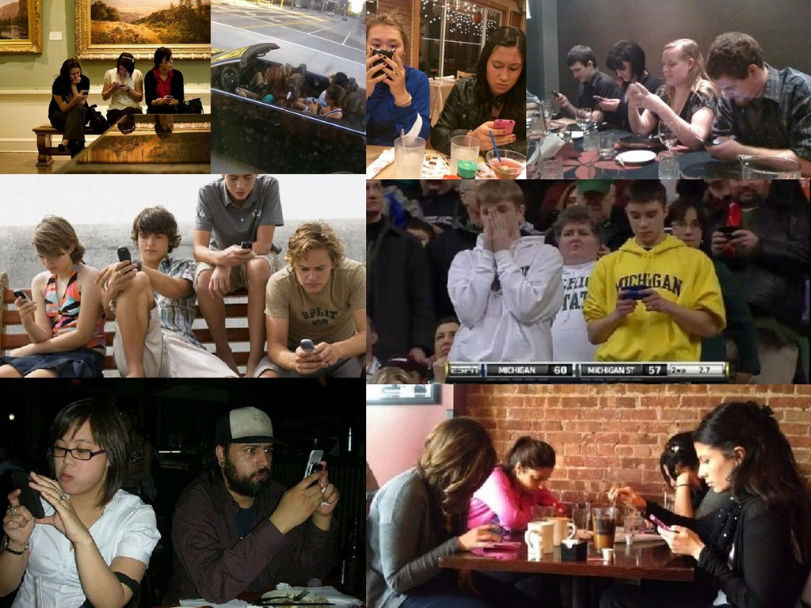
Cada avance de las tecnologías de alta velocidad de expresión y de transmisión destruye elementos de alta velocidad de expresión y de transmisión destruye elementos de la comunidad humana.

Slide 16

Las desigualdades de las tecnologías de alta velocidad de expresión y de transmisión destruye elementos de la comunidad humana.
Las desigualdades en la velocidad
de las comunicaciones llevan a la
constitución de monopolios de
información, que son, a la vez, instrumento y resultado del dominio político.
La primacía de la tecnología de la comunicación en la formación de las civilizaciones: El medio es el mensaje (Marshall McLuhan)

Slide 17
La historia de la humanidad se divide en tres edades:
La comunicación natural, oral y gestual, que moviliza todos los sentidos, edad del pensamiento mágico y del tribalismo.
Edad de la tiranía de la visión, iniciada por la escritura alfabética y la imprenta.
Edad del racionalismo abstracto y del nacionalismo.
Edad de la transmisión electrónica que consagra el retorno de todo el teclado sensorial, edad de un nuevo tribalismo, en este caso planetario.

Slide 18
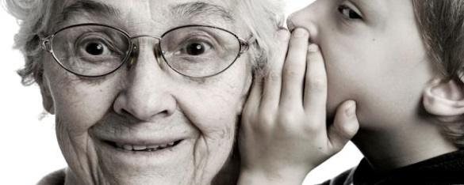
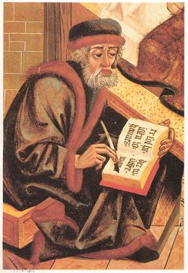

Desde la literatura oral y la figuración en general hasta las fichas perforadas y la memoria electrónica, se ha visto obligado a delegar en los artefactos, en órganos artificiales, sus facultades de registro del corpus de conocimientos.
Lo mismo que la herramienta, la memoria del ser humano se exterioriza.
La historia de la memoria colectiva como transmisión de programas se escalona a lo largo de cinco periodos:
Transmisión oral.
Transmisión escrita con tablas e índice.
Las fichas simples.
La mecanografía.
La seriación electrónica.

Slide 19
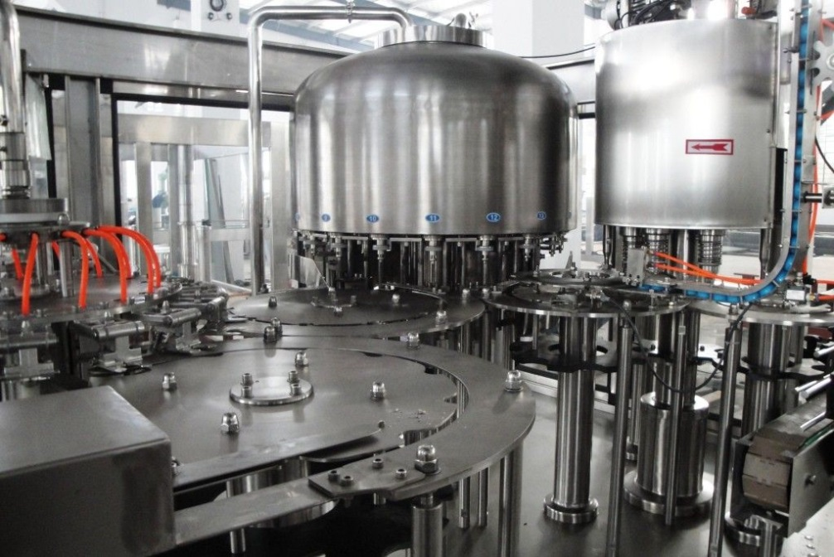

La aventura humana de la planetización.
“memoria artificial, electrónica, que garantiza, sin recurrir al instinto o a la reflexión, la reproducción de actos mecánicos encadenados”
La realización de programas automáticos es un hecho culminante en la historia humana.
La HERRAMIENTA, realmente sólo está en el gesto que la hace eficaz

Slide 20
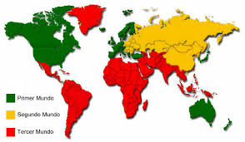
CADA CIVILIZACIÓN, CADA ÁREA HISTÓRICO – GEOGRÁFICA CONSTRUYE SU MODO DE APROPIACIÓN E INTEGRACIÓN DE LAS TÉCNICAS, QUE DA ORIGEN A CONFIGURACIONES COMUNICACIONALES MÚLTIPLES CON SUS RESPECTIVOS NIVELES, YA SEAN ECONÓMICO, SOCIAL, TÉCNICO O MENTAL, Y SUS DISTINTAS ESCALAS, LOCAL, REGIONAL, NACIONAL O TRANSNACIONAL.

Slide 21
LOS AVATARES DE LAS POLITICAS PUBLICAS
EL MODELO POLITICO ADMINISTRATIVO
A COMIENZOS DE LOS AÑOS 70 EN JAPON, SE PLANTE LA ESTRATEGIA DE FIJAR A LA SOCIEDAD DE LA INFORMACION COMO OBJETIVO NACIONAL, EN ARAS DEL DESARROLLO.
SE DISEÑA LA COMPUTOPOLIS, COMO UNA CIUDAD CABLEADA Y DOTADA DE TERMINALES DOMESTICOS CON GESTION AUTOMATIZADA

Slide 22

APARICION DE LA NOCION DE VULNERABILIDAD DEL SISTEMA INFORMATICO.
EL SERVICIO DE CONTROL DE DATOS NO DEBERIA ESTAR BAJO EL CONTROL DE CAPITALES EXTRANJEROS, TODA VEZ QUE PONDRIAN EN PELIGRO LA INDEPENDENCIA ECONOMICA.
LAS COMUNICACIONES DEBEN EMANAR DEL PUEBLO Y SER ESTABLECIDAS POR EL PUEBLOPARA SERVIR AL PUEBLO, SE CREA LA ESPERANZA GUBERNAMENTAL DE FUNDAR UNA INDUSTRIA NACIONAL.

Slide 23
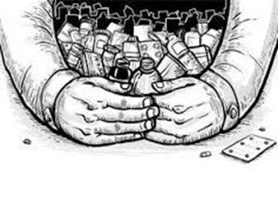
EXISTE EL RIESGO DE QUE LA SOCIEDAD DE LA INFORMACION SEA MONOPOLIZADA , POR LOS BANCOS DE DATOS EXTRANJEROS, POR LO QUE ES IMPRESINDIBLE EL CREAR BANCOS PROPIOS, SIENDO ESTO UN IMPERATIVO DE LA SOBERANIA NACIONAL

Slide 24



HACIA EL MODELO LIBERAL COMPETITIVO
EN ESTADOS UNIDOS SE ADMITE CADA VEZ MAS QUE EXISTEN UN CONJUNTO DE PROBLEMAS QUE PUEDEN SER SOLUCIONADOS CON LAS TELECOMUNICACIONES, COMO LO SON LA EDUCACION, SALUD PUBLICA, SERVICIOS POSTALES, EL SISTEMA JUDICIAL.
LA CRECIENTE POLITICA DE ELIMINAR LOS MONOPOLIOS ESTATALES ASI COMO EMPRESARIALES.
LA PREOCUPACION DE PROVER DE SEGURIDAD A LOS USUARIOS PROTEGIENDO LOS DATOS PERSONALES.

Slide 25

LA DESREGLAMENTACION
ENTRE 1984 Y 1985 SE ABRE EL ESPACIO MUNDIAL A LOS MOVIMIENTOS DE CAPITALES, PROVOCANDO UNA ONDA DE CHOQUE MUNDIAL QUE PRECIPITA LA LIBERACION DE LAS TELECOMUNICACIONES
SE BUSCA ELIMINAR LOS MONOPOLIOS Y SE ESBOZA EL CREAR UN MERCADO UNICO
SE BUSCA CREAR UNA DIVERSIDAD CULTURAL, ENTRE LOS DIVERSOS PAISES.

Slide 26

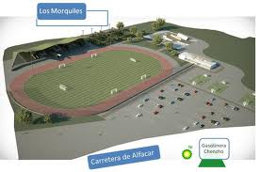
PERSPECTIVAS PARA EL AÑO 2000
LOS EDIFICIOS ESCOLARES DEBERIAN SER MAS QUE CENTRALES DE DISTRIBUCION DE PROGRAMAS EDUCATIVOS, CENTROS COMUNITARIOS O CENTROS DEPORTIVOS

Slide 27



LA PROPIEDAD INTELECTUAL
LA CRECIENTE PROBLEMÁTICA RELATIVA A LAS CONTROVERSIAS DE PROPIEDAD INTELECTUAL, PRINCIPAL RIQUEZA DE LA SOCIEDAD DE LA INFORMACION.

Slide 28
DEFINIDA INTERNACIONALEMENTE POR EL CONVENIO DE BERNA EN 1886, SEGÚN EL CUAL EL CREADOR ES EL UNICO DUEÑO DE SU OBRA, POR LO QUE SE LE ABINAN DERECHOS A EL, O A SUS DERECHO HABIENTES
QUEDA POR RESOLVER EL COMPLEJO PROBLEMA DE LA REGULACION DE DICHO DISPOSITIVO, EN TANTO QUE EN TODO MOMENTO SE DEBE GARANTIZAR EL DERECHO DE LOS CREADORES Y EL PODER PARA CONTROLAR, CONSERVAR O CONTROLAR LA DIFUSIÓN DE SU OBRA.

